Slide 1
Использование элементов «Пескотерапии» в работе по развитию речи с детьми дошкольного возраста

Slide 2
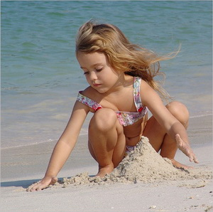
Пескотерапия (sand – play) – игра с песком как способ развития ребёнка.

Slide 3
Преимущества песочной терапии:
Частичный перенос традиционных педагогических занятий в песочницу дает больший воспитательный и образовательный эффект, нежели стандартные формы обучения:
Тяга к экспериментированию
Развитие тактильных ощущений
Развитие познавательных функций
Развитие игровой деятельности

Slide 4
Игры с песком разнообразны:
Обучающие игры обеспечивают процесс обучения чтению, письму, счету, грамоте
Познавательные игры дают возможность детям узнать о многообразии окружающего мира

Slide 5
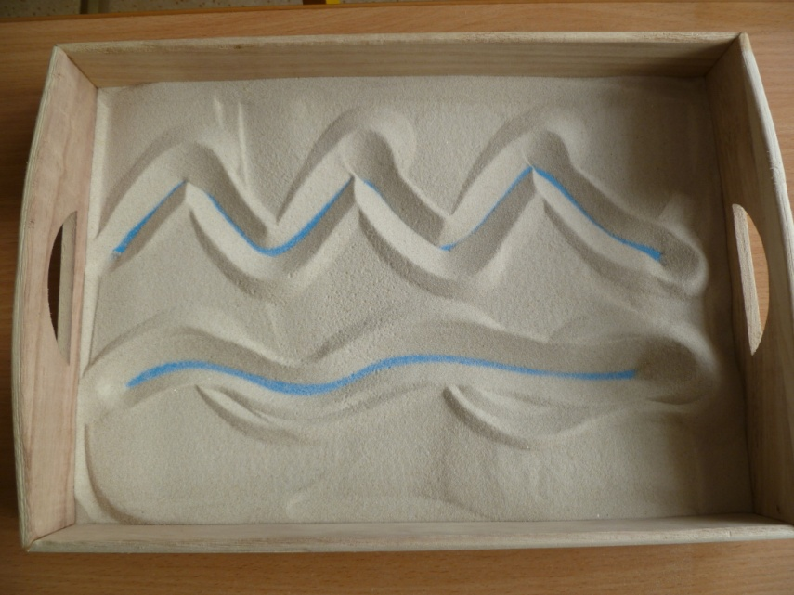
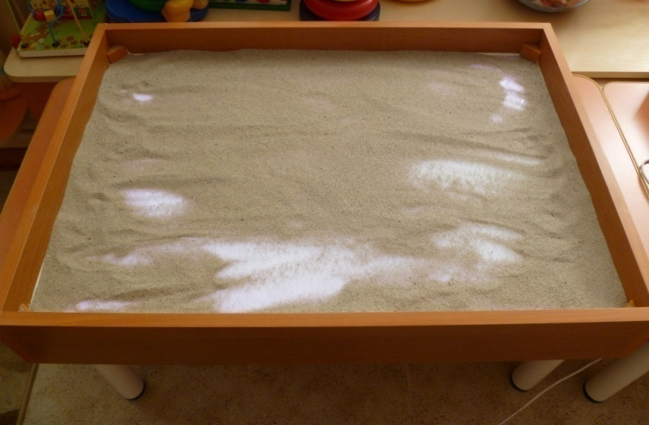
Материалы для песочной терапии
1. Песочница «Малая»
Деревянный ящик прямоугольной формы, традиционным размером 50*70*8 см.
Используется для работы с сухим и влажным песком.
2. Песочный планшет Деревянный поднос с цветным дном
3. Световой экран
Деревянных ящик прямоугольной
формы с двойным дном с подсветкой

Slide 6
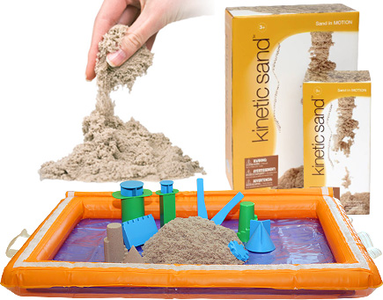
4. Виды песка
Кинетический песок
на 98% состоит из натурального песка,
не засыхает, не боится контакта с водой.
Песок удерживает приданную
ему форму, но в то же время рассыпаясь,
течет, как кисель.
Живой песок
очень мелкой фракции белого цвета.
Песок не сохнет, практически полностью
растворяется в воде, поэтому следует хорошо
вытирать мокрые руки перед игрой и
стараться избегать попадания влаги в песок.

Slide 7
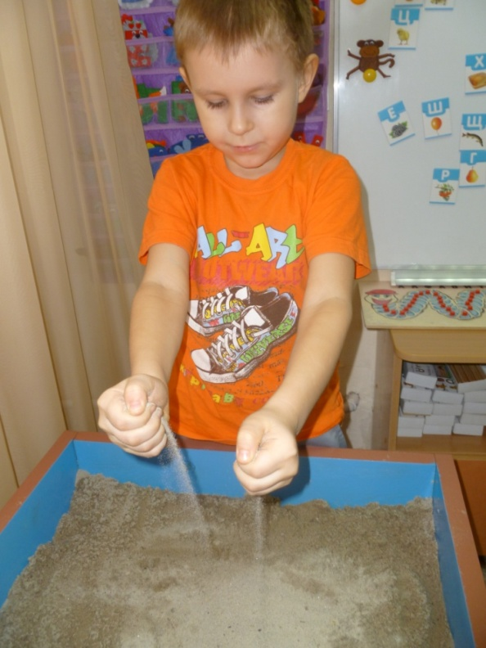
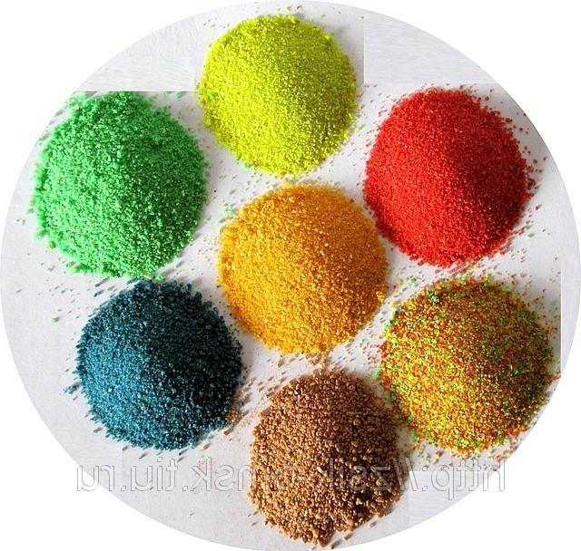
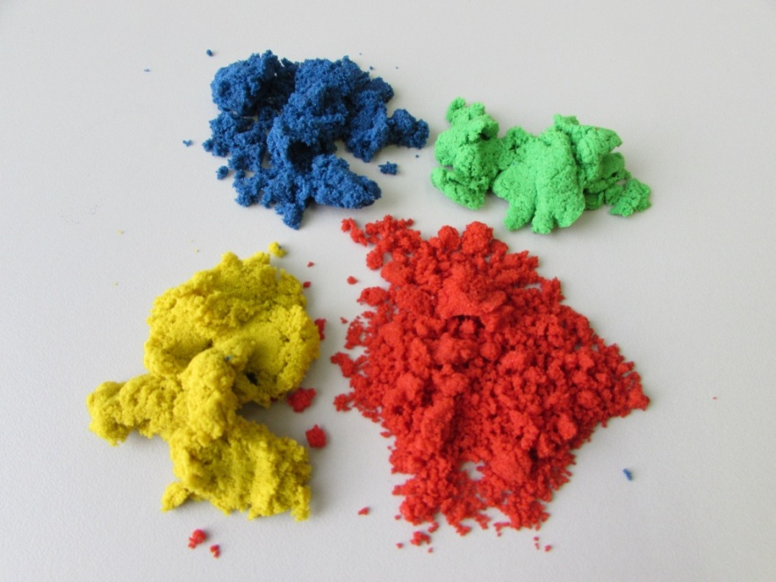
Речной песок
Промытый , прокаленный речной
Песок крупной или мелкой фракции
Кварцевый песок
Окрашенный речной песок
крупной или мелкой фракции
Радужный песок
на 98% состоит из натурального песка,
не засыхает, не боится контакта с водой.
Песок удерживает приданную
ему форму.

Slide 8
Правила работы с песком
Вредных нет детей в стране — Ведь не место им в песке! Здесь нельзя кусаться, драться И в глаза песком кидаться! Стран чужих не разорять! Песок — мирная страна. Можно строить и чудить, Можно много сотворить: Горы, реки и моря, Чтобы жизнь вокруг была. Дети, поняли меня? Или надо повторить?! Чтоб запомнить и дружить!

Slide 9
Игры с песком способствуют:
- развитию артикуляции;
развитию речевого дыхания; - развитию мелкой моторики рук;
- автоматизации звуков в речи; - расширению словарного запаса; - развитию фонематического слуха и восприятия;
развитию лексико-грамматических представлений; - развитию связной речи, обучению рассказыванию; - подготовке к обучению грамоте.

Slide 10
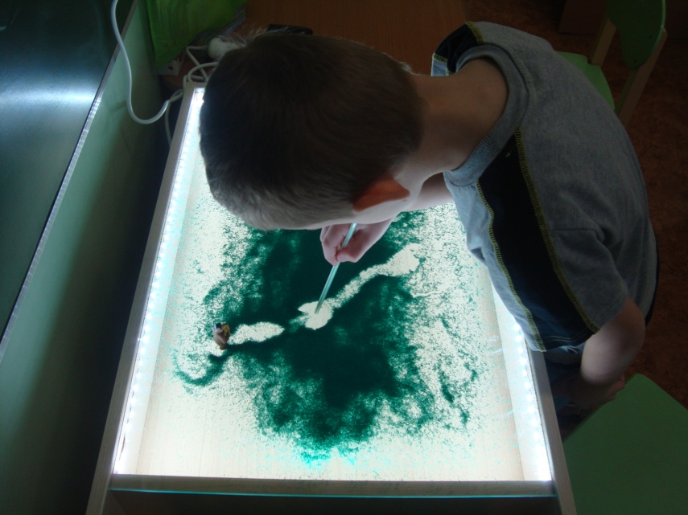
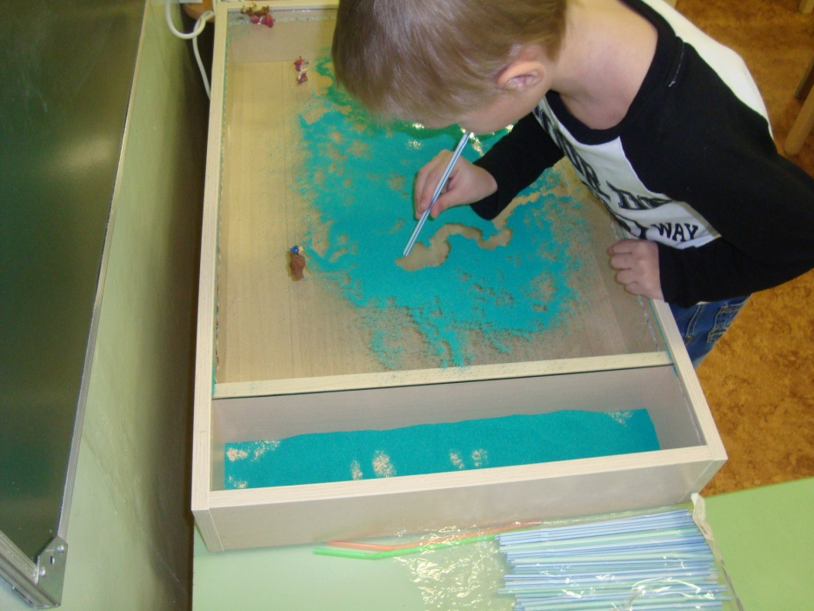
Игры для развития диафрагмального дыхания
«Выровняй дорогу»
Цель: развитие диафрагмального
дыхания.
«Дорога к другу»
Цель: развитие диафрагмального
дыхания.

Slide 11
Упражнения для развития артикуляции
«Лошадка» — щёлкать языком, одновременно пальцами ритмично, в такт щелчкам «скакать по песку».
«Индюки» — языком быстро облизывать верхнюю губу со звуком «бл-бл-бл», пальцами в такт движениям языка двигать по песку в том же направлении.
«Часики» — языком ритмично двигать вправо-влево, указательным пальцем ведущей руки в такт движениям языка двигать в том же направлении по песку.
«Накажи непослушный язычок» — губами ритмично шлёпать по высунутому языку «пя-пя-пя», ладонью ведущей руки легко похлопывать по песку.

Slide 12
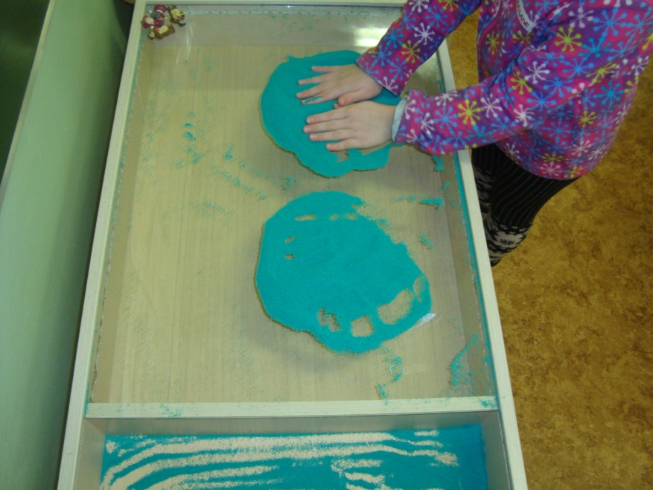
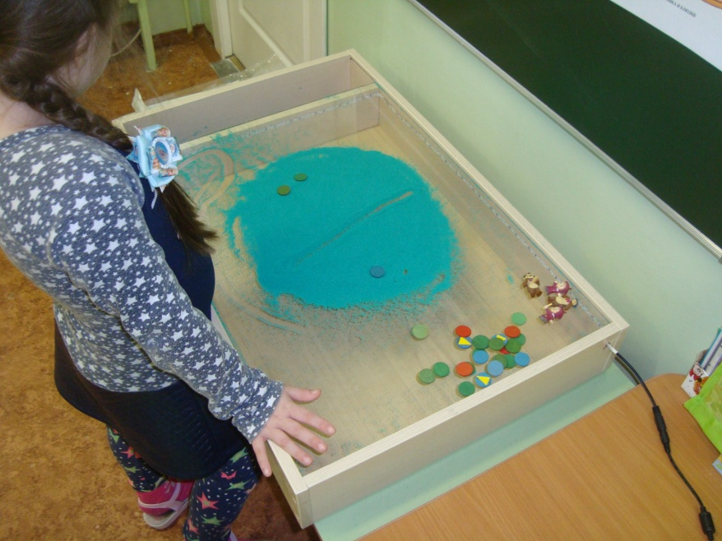
Игры для развития фонематического слуха и восприятия
‒ «Спрячь ручки» — прятать руки в песок или воду, услышав заданный звук.
‒ «Два моря» — таз делится перегородкой на две части. Ребёнок опускает предметы или игрушки с дифференцируемыми звуками в разные моря (например, в «море [С]» и в «море [Ш]»).

Slide 13
Игры для автоматизации звуков
‒ «Сильный мотор» — произносить звук [Р], проводя указательным пальцем дорожку по песку. Вариант этого упражнения — рисовать на песке букву Р, произнося одновременно звук [Р]. Аналогично можно работать с другими звуками, сочетая написание буквы с произнесением звука.
‒ «Совпадение» — в песок закапывают игрушки с автоматизируемым звуком так, чтобы игрушка на песке обозначалась невысоким холмиком. Затем предлагается ребёнку вспомнить игрушки, в названии которых есть автоматизируемый звук. Ребёнок называет игрушку и раскапывает песок. Если происходит совпадение выкопанной игрушки с названной ребёнком, то он получает возможность поиграть с этой игрушкой.
‒ «Дорожка» — произносить заданные логопедом слоги, «прошагивая» их пальчиками или легко отшлёпывая по песку ладошками.

Slide 14
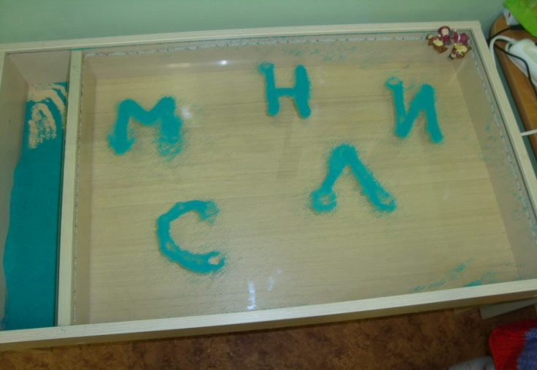
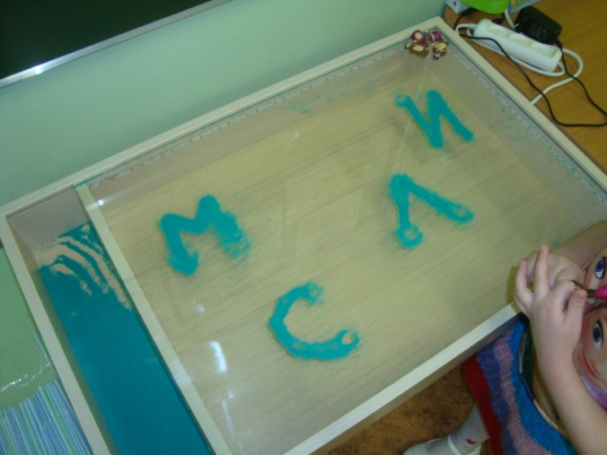
Формирование лексико-грамматического строя речи
- «Чего не стало?» - ребенок называет предметы, которые педагог убирает с рисунка на песке.
«Подбери слово» - учить детей подбирать слова по смыслу, обобщать предметы.
«Дорисуй картинку» - ребенок дорисовывает и называет предмет на песке.
«Я делал – я сделал» - ребенок употребляет глаголы в несовершенном и совершенном виде.

Slide 15
Развитие связной речи детей, обучение рассказыванию
-«Мой клад»
-«Нарисуй и расскажи»
-«Дорисуй и составь предложение»
-«Две игрушки»
-«Что случилось?»
Игры направлены на составление предложений, рассказов по картинке.

Slide 16
Закончить игры с песком можно стихами:
В ладошки наши посмотри
– Мудрее стали ведь они!
Спасибо милый наш песок,
Ты всем нам поумнеть помог!

